Slide 1
Servlet过滤器
本讲大纲：
1、什么是过滤器
2、过滤器核心对象
3、过滤器创建与配置
Notes:
ff

Slide 2
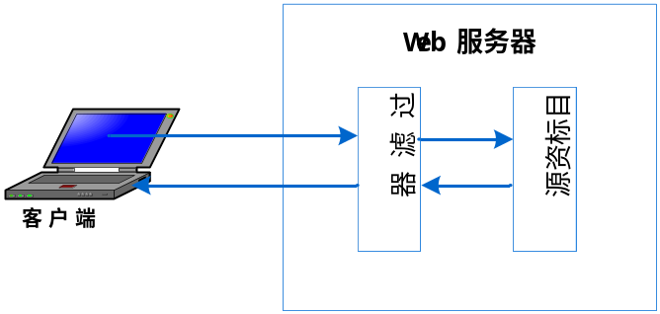
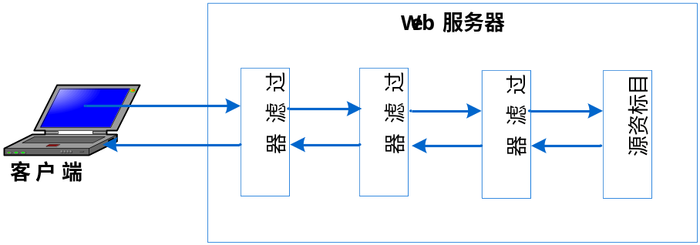
什么是过滤器
过滤器的处理方式如下图所示。
Web容器在处理过滤器链时，将按过滤器的先后顺序对请求进行处理，如下图所示。

Slide 3
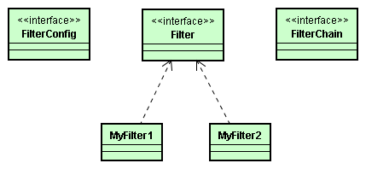
过滤器核心对象
过滤器对象放置在javax.servlet包中，其名称为Filter，它是一个接口。除这个接口外，与过滤器相关的对象还有FilterConfig对象与FilterChain对象，这个两个对象也同样是接口对象，位于javax.servlet包中，分别为过滤器的配置对象与过滤器的传递工具。在实际开发中，定义过滤器对象只需要直接或间接的实现Filter接口就可以了，下图中的MyFilter1过滤器与MyFilter2过滤器，而FilterConfig对象与FilterChain对象用于对过滤器的相关操作。
Filter接口
FilterConfig接口
FilterChain接口

Slide 4
Filter接口
每一个过滤器对象都要直接或间接的实现Filter接口，在Filter接口中定义了三个方法，分别为init()方法、doFilter()方法与destroy()方法，其方法声明及说明如下表所示。
方 法 声 明 | 说 明
public void init(FilterConfig filterConfig) throws ServletException | 过滤器初始化方法，此方法在过滤器初始化时调用
public void doFilter ( ServletRequest request, ServletResponse response, FilterChain chain ) throws IOException, ServletException | 对请求进行过滤处理
public void destroy() | 销毁方法，以便释放资源

Slide 5
FilterConfig接口
FilterConfig接口由Servlet容器进行实现，主要用于获取过滤器中的配置信息，其方法声明及说明如下表所示。
方 法 声 明 | 说 明
public String getFilterName() | 用于获取过滤器的名字
public ServletContext getServletContext() | 获取Servlet上下文
public String getInitParameter(String name) | 获取过滤器的初始化参数值
public Enumeration getInitParameterNames() | 获取过滤器的所有初始化参数

Slide 6
FilterChain接口
FilterChain接口接口仍然由Servlet容器进行实现，在这个接口中只有一个方法，其方法声明如下：
public void doFilter ( ServletRequest request, ServletResponse response ) throws IOException, ServletException

Slide 7
过滤器创建与配置
创建一个过滤器对象需要实现javax.servlet.Filter接口，同时实现Filter接口的destroy()、doFilter()和init()三个方法。

